Slide 1
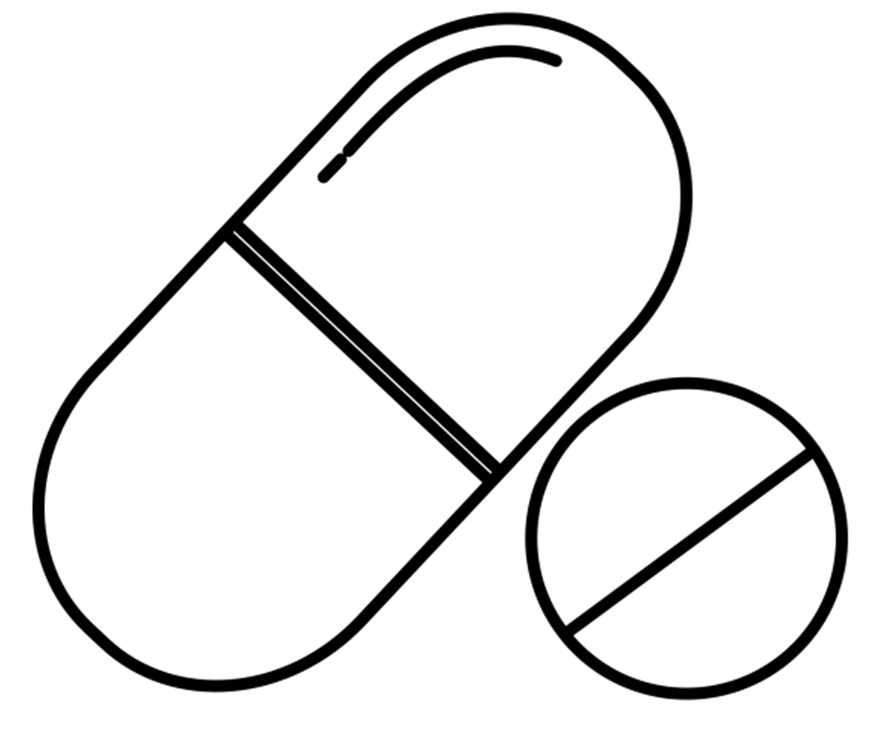
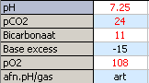
A Bitter Pill
Farmacologische quiz
Casus 72 aan via
Voorgeschiedenis: 43 jarige vrouw. Bekend met DM type 2 en nephrolithiasis
Gebruikt Metformine 3 x 850 mg en Gliclazide 1 x 80 mg
Reden van Opname:
Om 15.00 uur: Auto-intoxicatie met 80 x metformine a 850 mg, 10 x gliclazide a 80 mg; 10 x ibuprofen a 400 mg, 2 x oxazepam a 10 mg.
Om 19.00 uur op de SEH
A vrij, saturatie 100%; B AF 21/min, VAG bdz, C RR 145/90, pols 94/min. ECG: 108/min, geen afwijkingen, D E3M6V4, PEARL. E bleke vrouw, temp 37,2
Lab: Creat 70, eGFR > 90 ml/min
Vraag: wat is nu het beste beleid?
Ook deze quiz ontvangen?
Meld je aan via:
Aanmelden via: bitterpillnvkfb@gmail.com ​
Aangeleverd door: Kees Kramers, Radboudumc en CWZ

Slide 2
A Bitter Pill
Farmacologische quiz
Uitwerking casus 72 aan aan via
Metformine: Eiwitbinding verwaarloosbaar, Vd 63-276 liter
Omdat metformine geen eiwitbinding heeft en een beperkt verdelingsvolume, lijkt het een goede kandidaat voor hemodialyse. Echter, bij normale nierfunctie is de klaring rond de 400-650 ml/min (bron: EXTRIP). Dit is het gevolg van zeer efficiënte tubulaire secretie van metformine. De extra klaring door intermitterende hemodialyse (rond de 150 ml/min) en CVVH (rond de 30 ml/min) heeft dus relatief een zeer beperkte bijdrage.
Bij de meeste patiënten met een metformine intoxicatie is er sprake van een chronische intoxicatie uitgelokt door nierfunctieverlies. Dan kan hemodialyse wel zinvol zijn.
Bij deze patiënte kan er een expectatief beleid gevoerd worden.
Aanmelden via: bitterpillnvkfb@gmail.com ​
Aangeleverd door: Kees Kramers, Radboudumc en CWZ

